Slide 1





Интерактивная игра
«Удивительные животные»

Slide 2

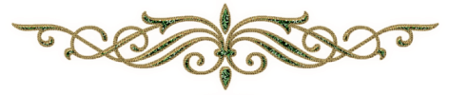

Интерактивная игра
Рыбы
10
20
30
40
50
Земноводные
10
20
30
40
50
Пресмыкающиеся
10
20
30
40
50
Птицы
10
20
30
40
50
Млекопитающие
10
20
30
40
50

Slide 3
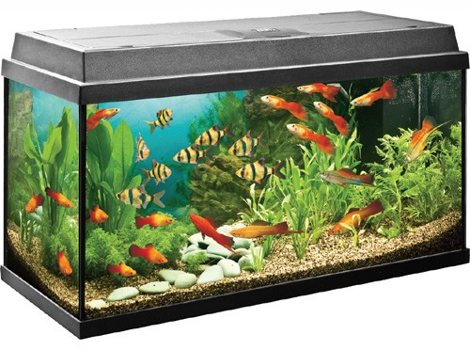


Рыбы
10
На окошке – пруд, в нём рыбёшки живут. У стеклянных берегов не бывает рыбаков
Аквариум

Slide 4

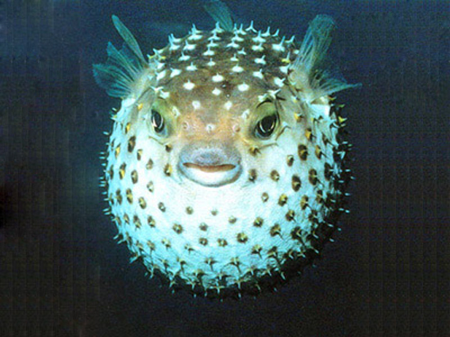
Рыбы
20
Назовите рыбу название которой сходно с названием насекомоядного млекопитающего
Рыба - ёж

Slide 5
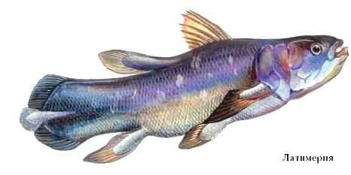
Рыбы
30
Какие рыбы были наиболее вероятными предшественниками земноводных животных
Кистеперые

Slide 6
Конкурс капитана
40
1. Сколько кругов кровообращения у рыб?
1
2. Где расположены глаза у камбалы?
на спине
3. Эта рыба по форме напоминает шахматную фигуру.
морской конёк
4. Какие рыбы носят название небесных тел?
луна, солнце
5. Какие рыбы имеют оружие на голове?
Рыба-меч, рыба-молот, рыба-пила

Slide 7
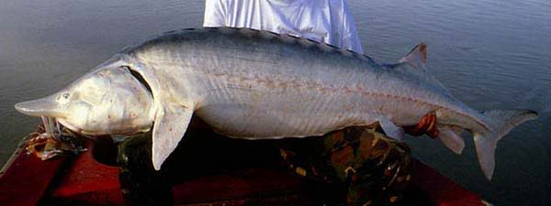
Рыбы
50
Какая промысловая рыба самая крупная в России
Белуга.
До 9м длина и вес 400кг

Slide 8
Земноводные
10
Чей голос
Лягушка

Slide 9
Земноводные
20
Почему лягушек называют Амфибиями, что означает это слово
«Амфибия»(от греч.) – «двоякоживущее»: на земле и в воде.

Slide 10

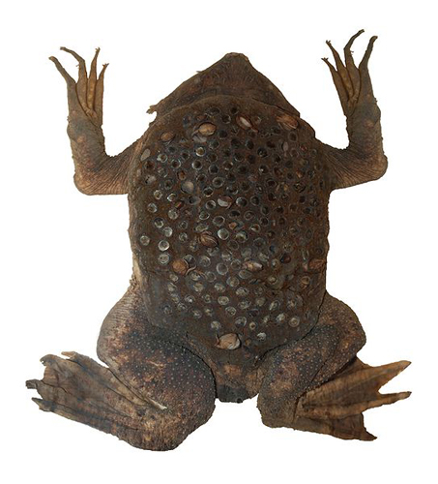
Земноводные
30
Как называется жаба, обитающая в Бразилии, которая вынашивает свое потомство на спине
Суринамская пипа

Slide 11
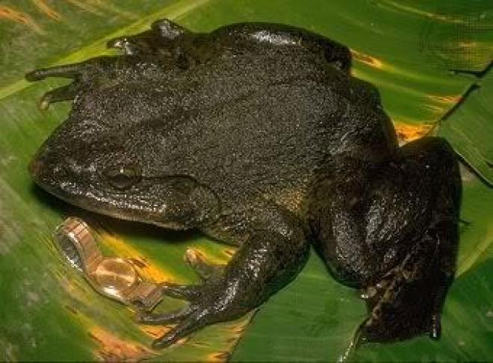
Земноводные
40
Как называется самая крупная самая крупная лягушка. Встречается в Африке: в Камеруне, Анголе и Экваториальной Гвинее..
Лягушка-голиаф имеет тело длиной до 25 см, масса до 3,25 кг

Slide 12
Земноводные
50
Почему глаза лягушек называют удивительными
Масса превышает массу мозга в 2 раза
Участвуют в проглатывании пищи

Slide 13

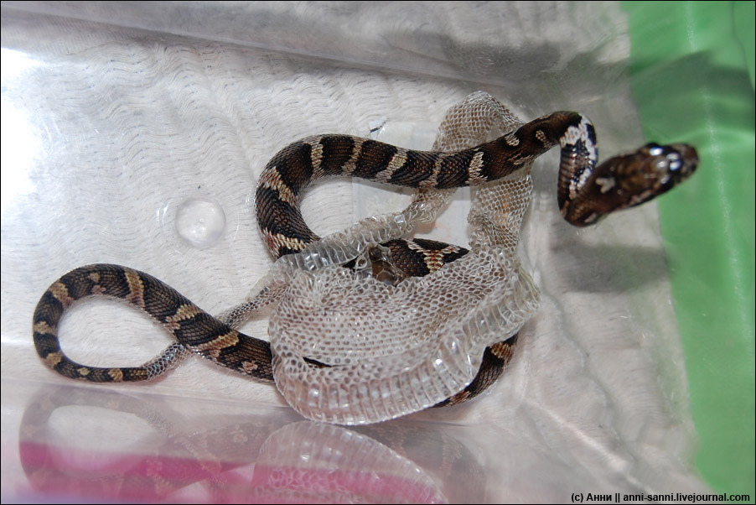
Пресмыкающиеся
10
О каких животных можно сказать, что они вылезают из кожи
Змеи

Slide 14
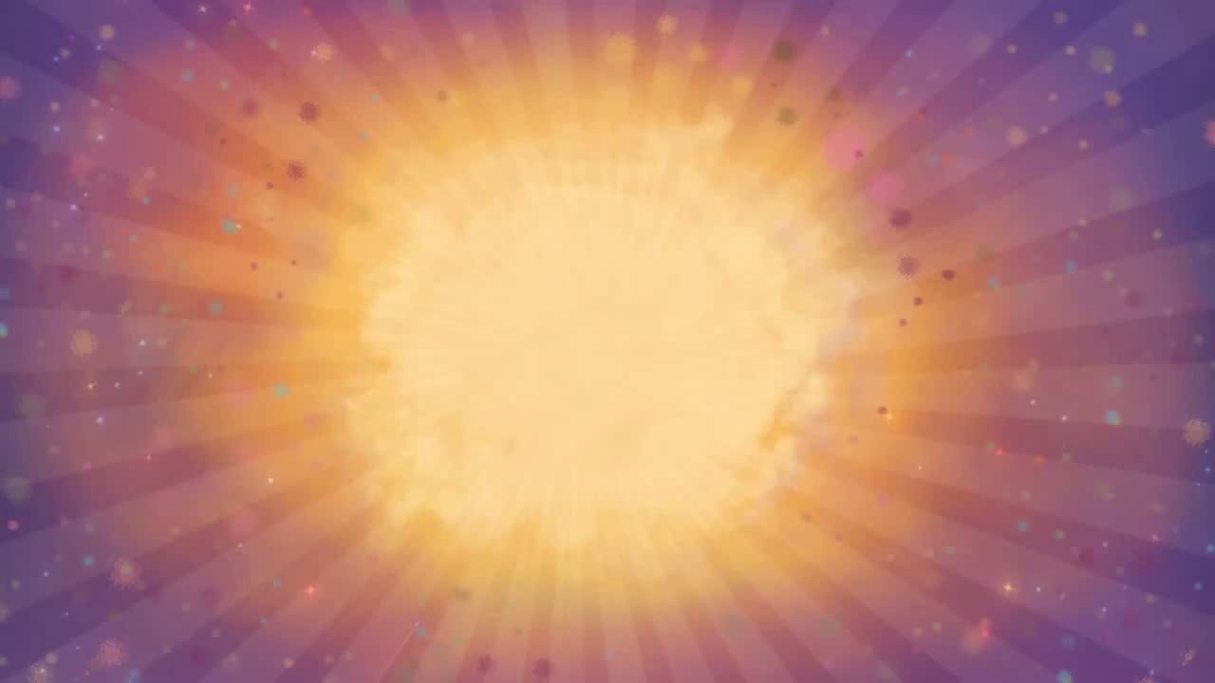
Ребятам о зверятах!!!
20
Ребятам о зверятах!!!
О каком животном идет речь?
Змея

Slide 15
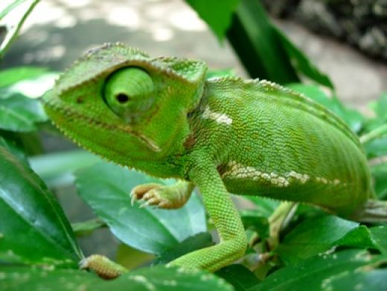
Пресмыкающиеся
30
Глаза какого животного могут смотреть в разные стороны независимого друг от друга
Хамелеон

Slide 16
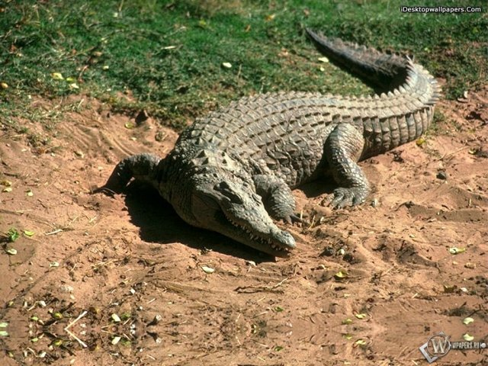
Пресмыкающиеся
40
Чей голос
Крокодил

Slide 17
Конкурс капитана
50
1. Ядовитая змея с капюшоном.
Кобра
2. Органы дыхания пресмыкающихся.
Легкие
3.Самая крупная змея.
Анаконда
4. Процесс восстановления утраченной части тела.
Регенерация
5. Предки пресмыкающихся.
Стегоцефалы

Slide 18
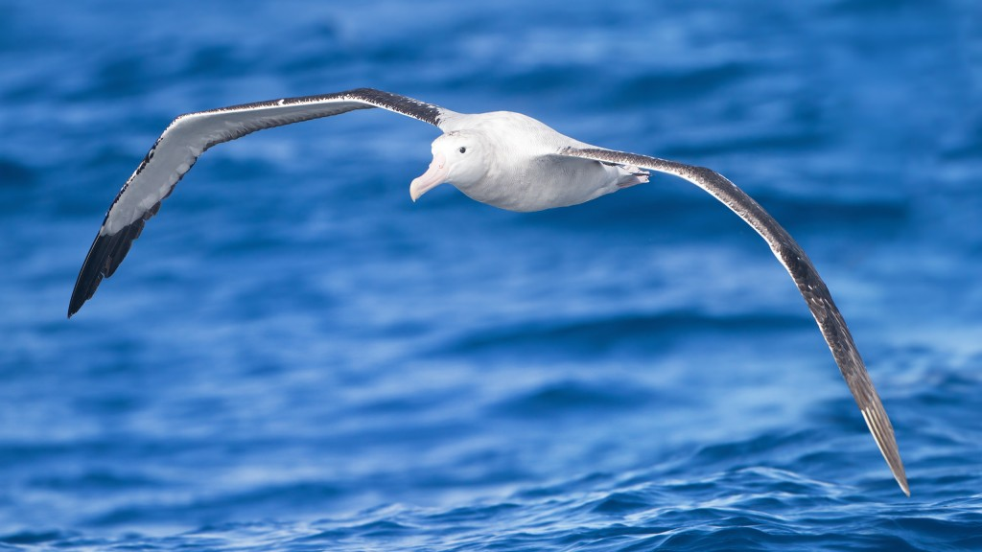
Птицы
50
Какая птица обладает наибольшим размахом крыльев в полёте?
Альбатрос

Slide 19
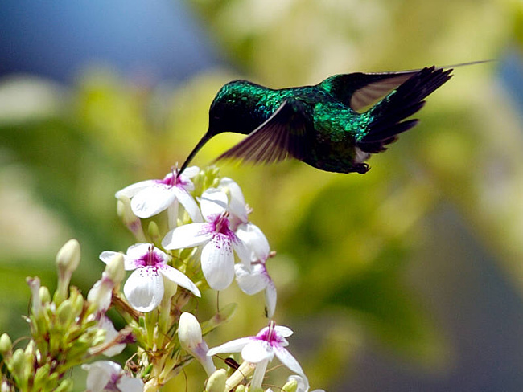
Птицы
20
Какая птица может летать хвостом вперед
Колибри

Slide 20
Ребятам о зверятах!!!
30
Ребятам о зверятах!!!
О каком животном идет речь?
Утка

Slide 21
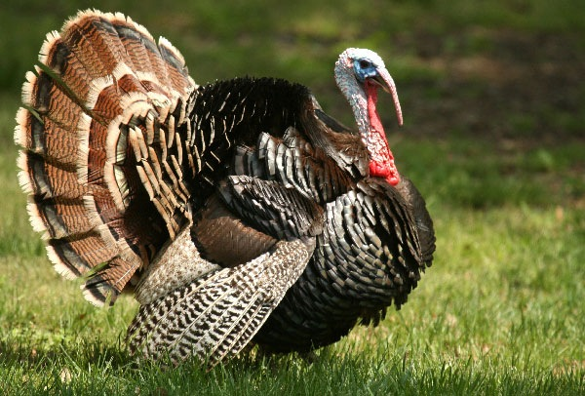
Птицы
40
Чей голос
Индюк

Slide 22
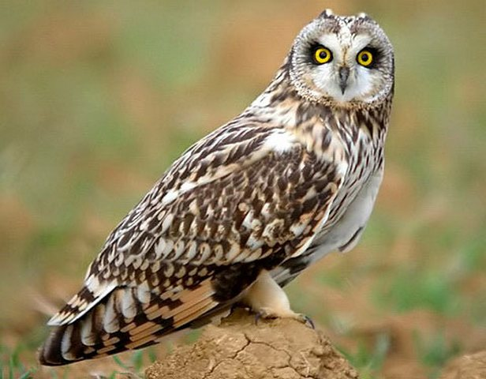
Птицы
10
Об этой птице сложено очень много легенд и поверий. Китайцы считают ее символом благосостояния, полинезийцы – ночным злым богом, а древние греки – считали ее олицетворением мудрости.
Эта единственная птица, у которой оба глаза расположены на лицевом диске и направлены вперед.
Эта птица способна поворачивать голову на 180 градусов.

Slide 23
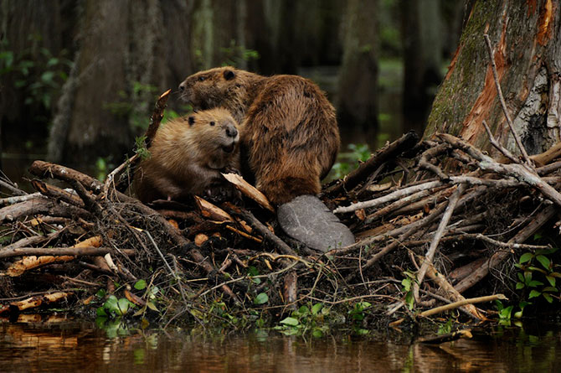
Млекопитающие
10
Работящие зверьки, строят дом среди реки.
Если в гости кто придет, знайте, что из речки вход.
Бобры

Slide 24
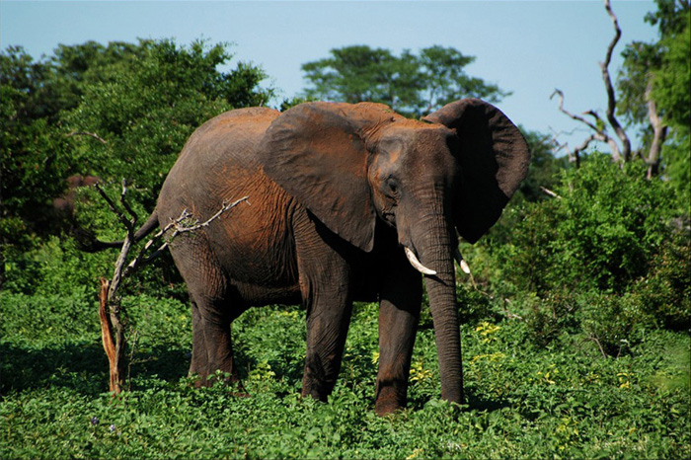
Млекопитающие
20
Чей голос
Слон

Slide 25
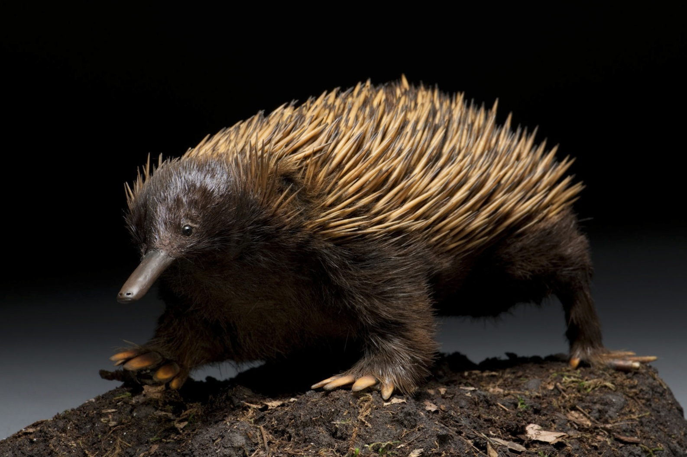
Млекопитающие
30
Кто это ?
Ехидна

Slide 26
Млекопитающие
40
О каком Млекопитающем животном идет речь в этой песне
Олень

Slide 27
Млекопитающие
50
Ребусы

